Slide 1
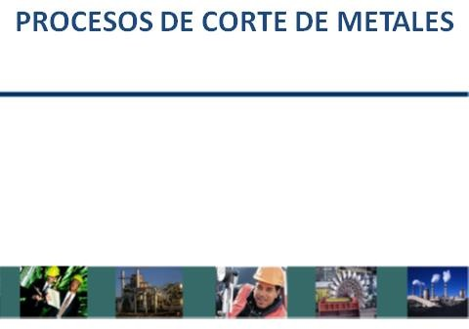
PROCESO: Genéricamente es cualquier secuencia repetitiva de actividades
Entradas > PROCESOS > Salidas
PROCESO: Está constituido por actividades que logran agregar VALOR.
ACTIVIDADES: Son realizadas por personas, grupos, maquinas, o por la organización.
LOS PROCESOS CONSUMEN: Recursos
(materiales, tiempo, energía, máquinas, herramientas, y otros).

Slide 2
CARACTERÍSTICAS DE LOS PROCESO:
VARIABILIDAD:
Al repetirse las actividades, surgen distorsiones en la secuencia, que generan diferencias en los resultados, acotando las variaciones se logran mejorar las salidas.
REPETITIVIDAD:
Los procesos se generan para producir resultados, y repetir dicho resultado. Esto permite trabajar sobre el proceso y mejorarlo.
Los resultados se multiplican por el número de veces que se repite el proceso.
DESCRIPCIÓN DE UN PROCESO:
PASO O FLUJO
DESTINO DEL FLUJO
INTERVINIENTES
SECUENCIA DE ACTIVIDADES
RECURSOS
INDICADORES
Pueden ser de:
  EFICIENCIA:
  EFICACIA:

Slide 3
DESCRIPCIÓN DE UN PROCESO:
PASO O FLUJO: Es una “salida concreta”, de la unidad de resultado producida (Eslabón).
DESTINO DEL FLUJO: Con la unidad producida, la próxima estación espera
(expectativa) producir resultados como parte del procesos.
INTERVINIENTES: Son todos los (eslabones) que desarrollan la secuencia de actividades del proceso.
SECUENCIA DE ACTIVIDADES: Descripción de acciones que realiza el proceso para lograr el objetivo.
RECURSOS: Elementos, materiales, información, que el proceso consume/necesita
para generar salida.
INDICADORES: Mediciones del funcionamiento del proceso. Pueden ser de de dos tipos;
EFICIENCIA: Mide “consumo” de recursos.
EFICACIA: Mide “Cumplimiento” de expectativas.

Slide 4
Los indicadores pueden ser aplicados al funcionamiento global del proceso, permitiendo medir o comparar variaciones habituales y acciones de mejoras.
CONTROL = OBSERVAR + CORREGIR
Además se puedes establecer INDICADORES AUXILIARES (miden o comparan el funcionamiento de una parte del proceso).
Un indicador es siempre el resultado de un proceso (secuencia de actividades) de observación (medición), por lo tanto insume recursos. Implicando un cuidadoso diseño de: lugar, cantidad y elección de indicadores.
La sumatoria de indicadores, puede dar cumplimiento a las especificaciones del proceso.
LAS ESPECIFICACIONES SON MANDATOS RELATIVOS dirigidos a la forma del desarrollo del proceso, por ende, son la causa del funcionamiento del proceso.

Slide 5
TIPOS DE OPERACIONES DE MECANIZADO DE CORTE DE METALES
Hay muchas clases de operaciones de mecanizado, cada una de las cuales es capaz de generar una cierta geometría y textura superficial.
Pero los tres tipos más comunes son:
TORNEADO,
PERFORADO
FRESADO.
Además, existen otras operaciones convencionales que incluyen;
PERFILADO, CEPILLADO, ESCARIADO, y ASERRADO.
Otro grupo de procesos frecuentemente incluidos en la categoría del mecanizado, son aquellos que utilizan abrasivos para cortar materiales. Estos procesos incluyen esmerilado y operaciones similares que se usan comúnmente para lograr los mejores terminados superficiales.
En el torneado se usa una MAQUINA herramienta denominada TORNO con herramienta de corte con un borde cortante simple para quitar material de una pieza giratoria formando un cilindro.
El movimiento de rotación lo proporciona la pieza al girar, y el movimiento de avance lo realiza la herramienta, moviéndose lentamente en una dirección paralela al eje de rotación de la pieza.

Slide 6
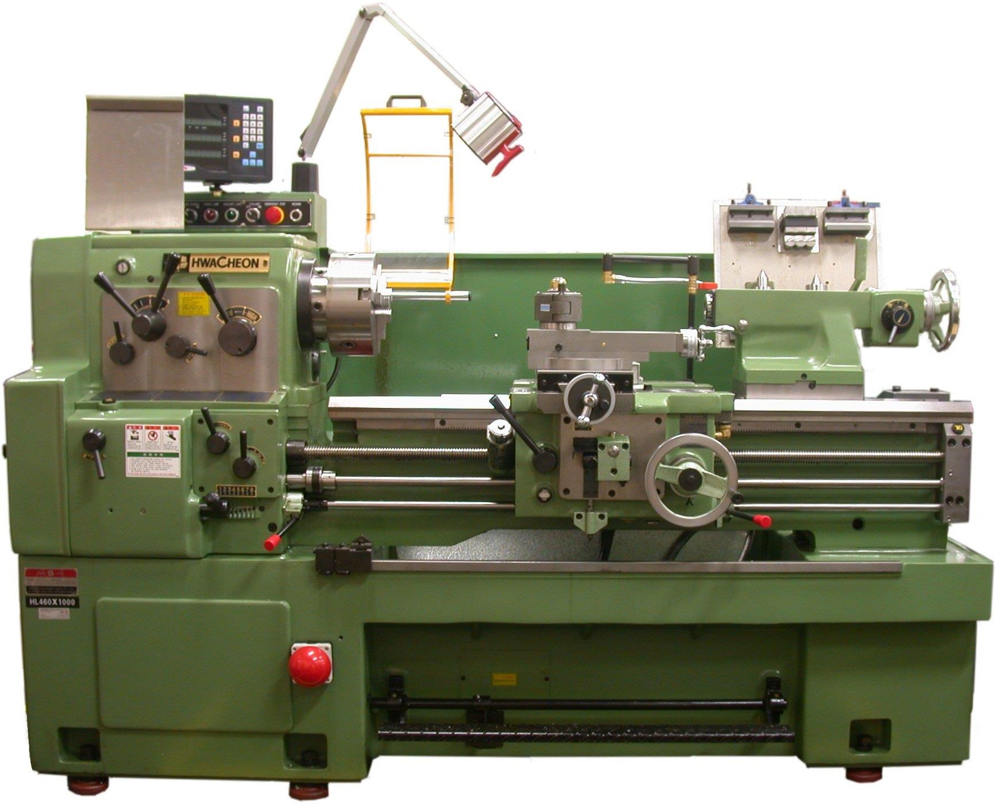

Slide 7
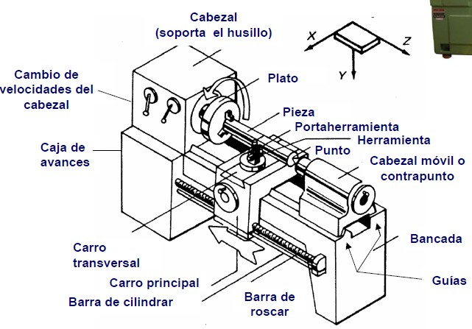
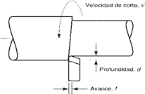
MAQUINA HERRAMIENTA DENOMINADA TORNO
Para realizar una operación de torneado se requiere el movimiento relativo de la herramienta y el material. EL MOVIMIENTO PRIMARIO se realiza a una cierta velocidad de corte (v). Además, la herramienta debe moverse lateralmente a través del material. Éste es un movimiento más lento, llamado MOVIMIENTO DE AVANCE (f/a). La penetración de la herramienta de corte dentro de la superficie original del trabajo, se llama profundidad de corte (d/p). Al conjunto de velocidad, avance y profundidad de corte se le llama condiciones de corte.

Slide 8
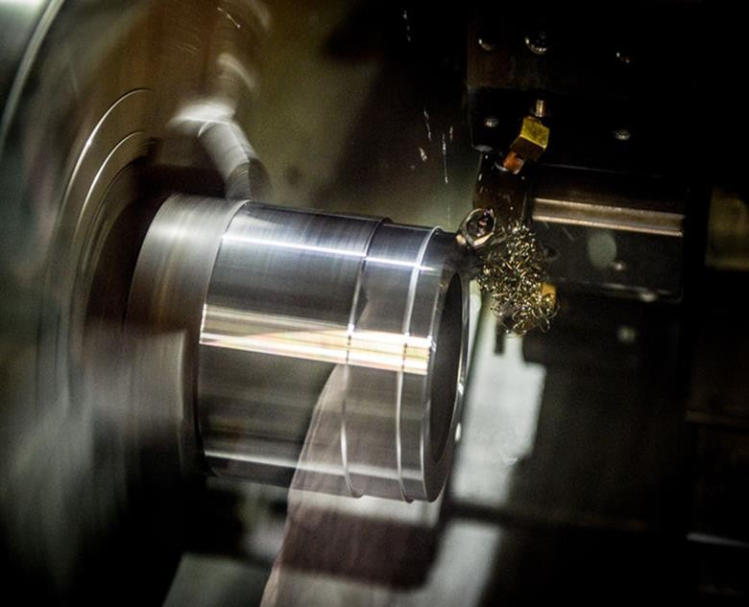

Slide 9
Se usa una máquina herramienta para sostener la pieza a elaborar, para poner en posición la herramienta con respecto a la pieza y para proporcionar la potencia para el proceso de mecanizado a la velocidad, avance, y profundidad que se han establecido.
El control de la herramienta, de las condiciones de corte, del trabajo, y de la máquina herramienta permite fabricar partes con gran precisión y repetitividad a tolerancias de 0,015 mm o mejores.
El término máquina herramienta se aplica a cualquier máquina accionada por fuerza
motriz que realice operaciones de mecanizado, incluso el esmerilado.
Éstas son las tres dimensiones del proceso de mecanizado y, en ciertas operaciones se puede usar su producto matemático para obtener la velocidad de remoción de material del proceso:
MRR = velocidad o volumen de remoción de material (mm3/seg.) v = velocidad de corte (m/seg., mm/seg., m/min.)
f = avance, (mm); y
d = profundidad de corte, (mm).
En otras operaciones de mecanizado, estas unidades pueden ser diferentes.

Slide 10
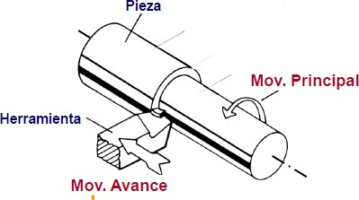
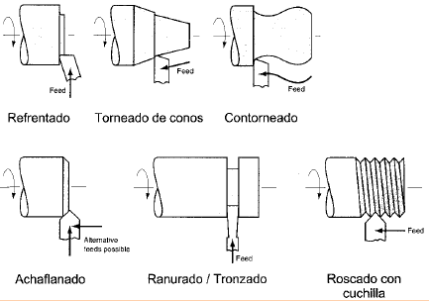
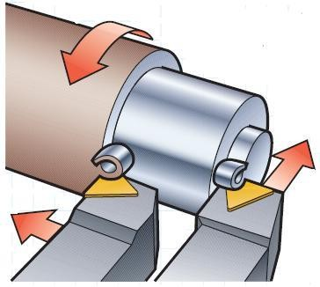

Slide 11
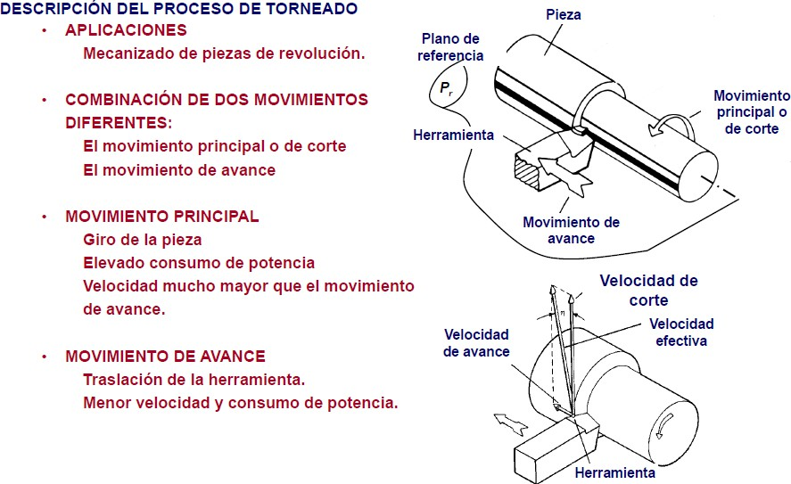

Slide 12
Las operaciones de mecanizado se dividen en dos categorías, según el propósito y las condiciones del corte:
Cortes para desbaste y
Cortes de terminado.
Los cortes para desbaste se usan para remover grandes cantidades de material, tan rápido como sea posible a fin de producir una forma cercana a la requerida, pero dejando material en la pieza para una operación posterior de terminado.
Los cortes de terminación se usan para completar la pieza y alcanzar las dimensiones finales, las tolerancias y la rugosidad superficial.
Las operaciones para desbaste se realizan a altas velocidades y profundidades,
algunos de los avances van de 0,4 a 1,25 mm y profundidades de 0,5 a 2,0 mm.
Las operaciones de terminación se realizan a bajas velocidades de avance y a bajas profundidades, como ser: avances de 0,125 a 0,4 mm y profundidades de 0.75 mm, a
2.0 mm.
LAS VELOCIDADES DE CORTE SON MÁS BAJAS EN EL TRABAJO DE DESBASTE QUE EN EL DE TERMINADO.

Slide 13
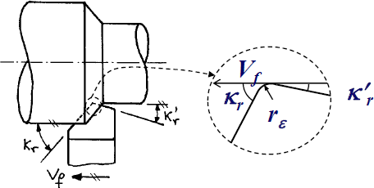
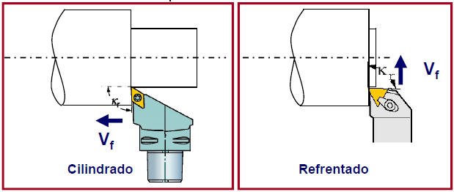

Slide 14
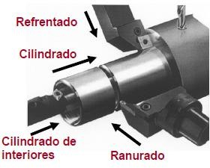
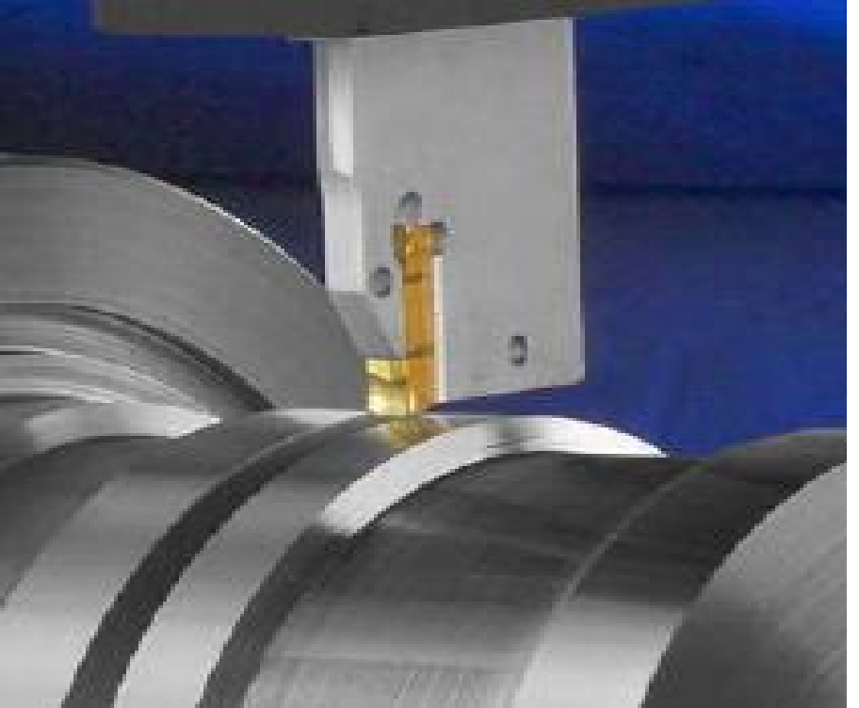
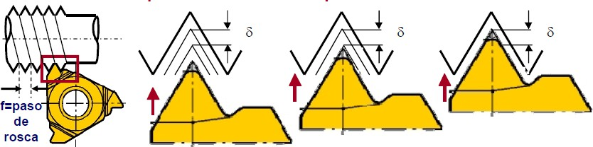

Slide 15
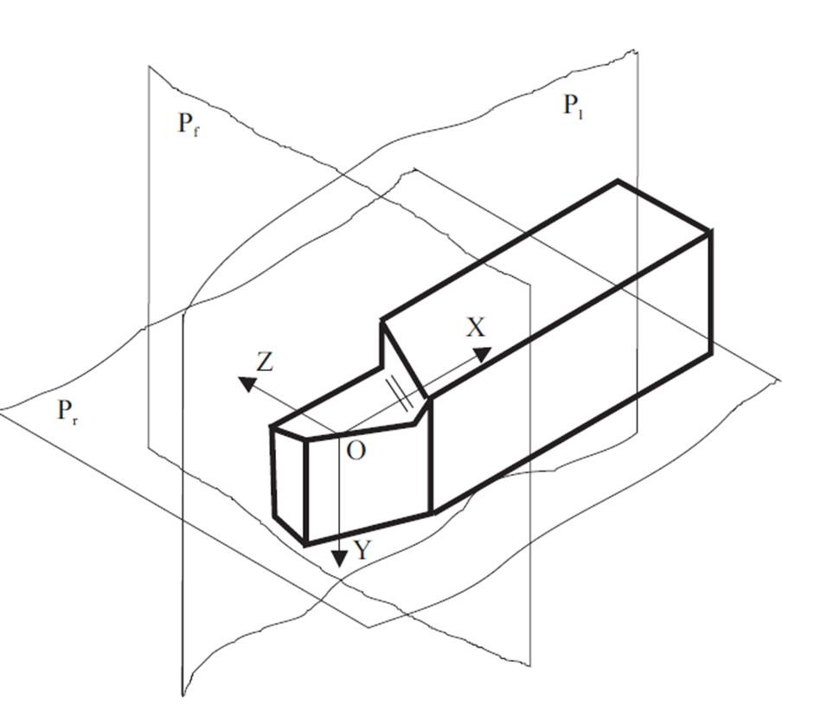
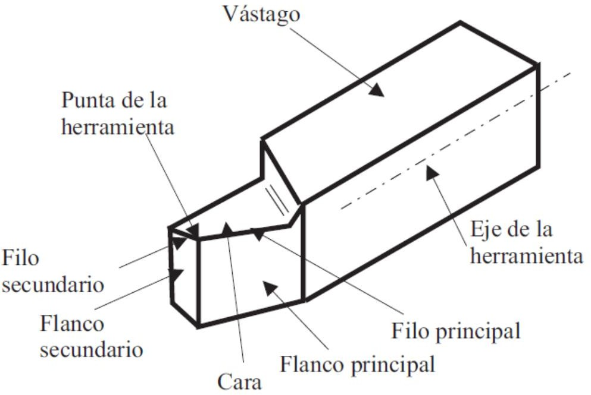
En el torneado se usa una herramienta de corte con un borde cortante simple para
quitar material de una pieza que gira formando un cilindro, o un “toro de revolución”.
El movimiento de rotación lo proporciona la pieza al girar, y el movimiento de avance lo realiza la herramienta, moviéndose lentamente en una dirección paralela al eje de rotación de la pieza.
El movimiento de profundidad se fija por cada operación de torneado.

Slide 16
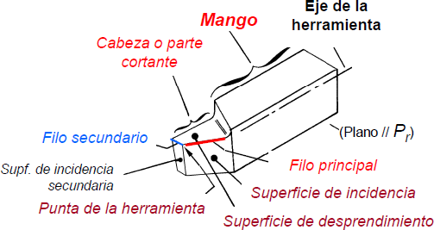

Slide 17
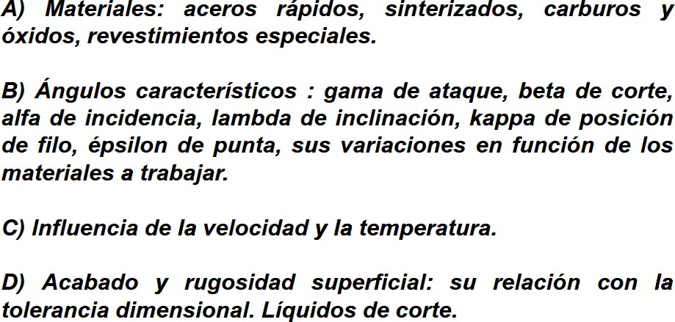

Slide 18
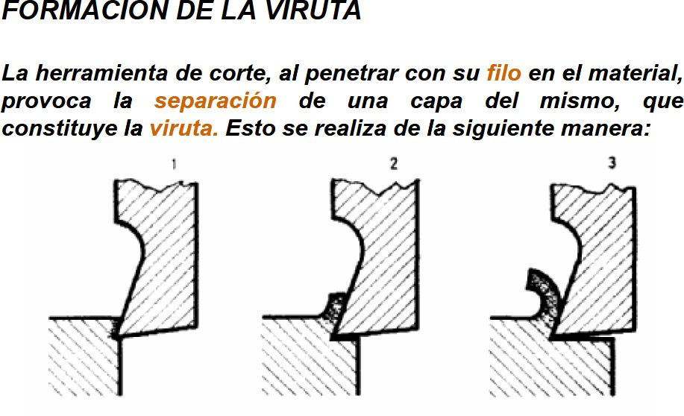

Slide 19
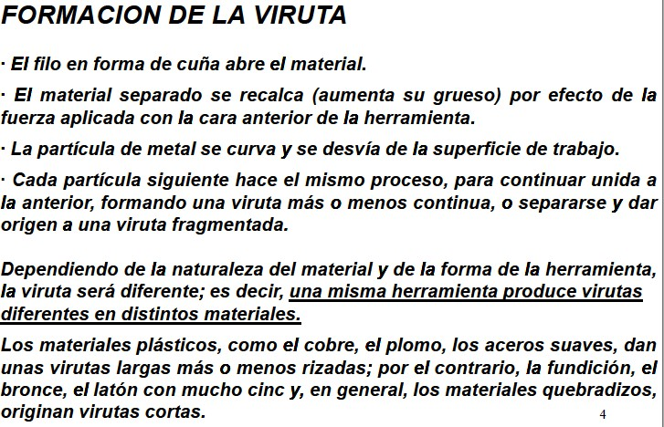
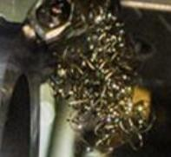

Slide 20
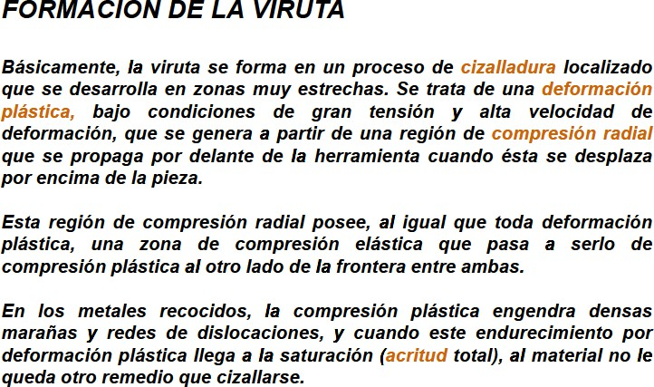

Slide 21
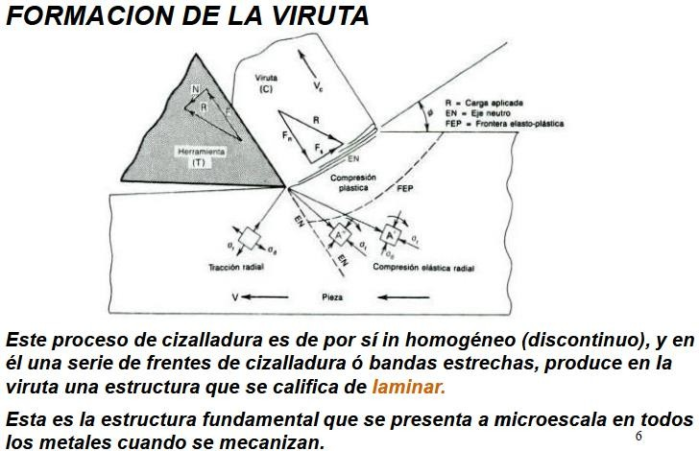

Slide 22
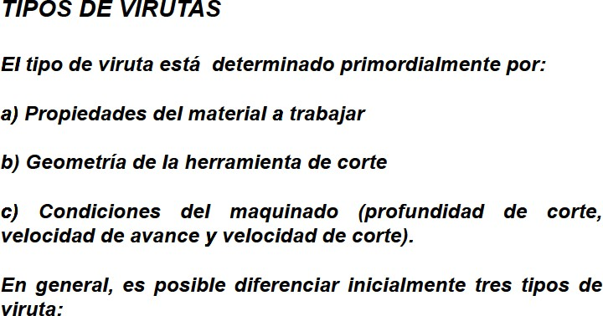
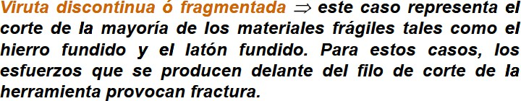
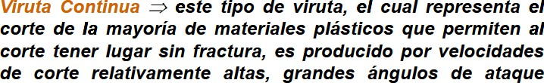
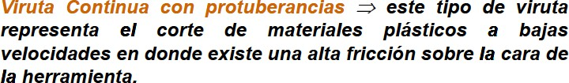

Slide 23
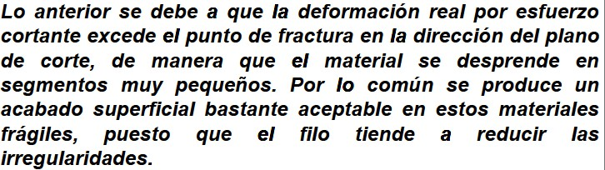
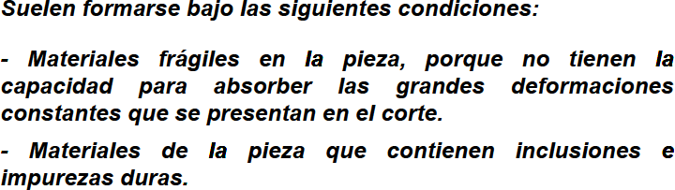
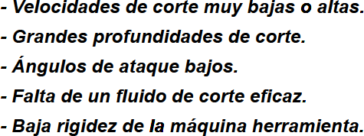

Slide 24
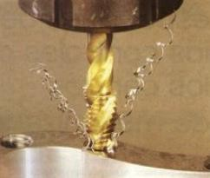
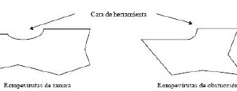
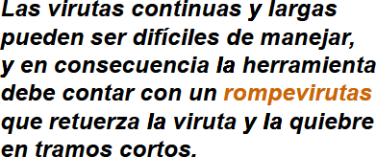
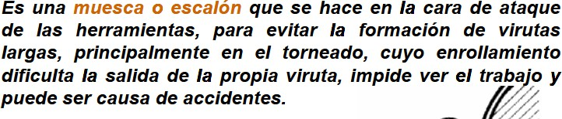
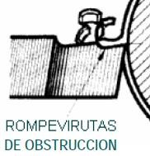
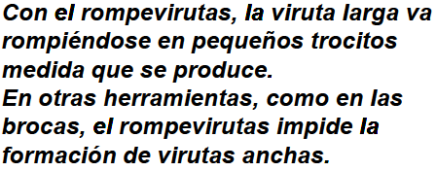

Slide 25
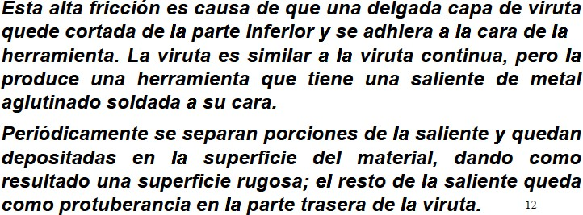
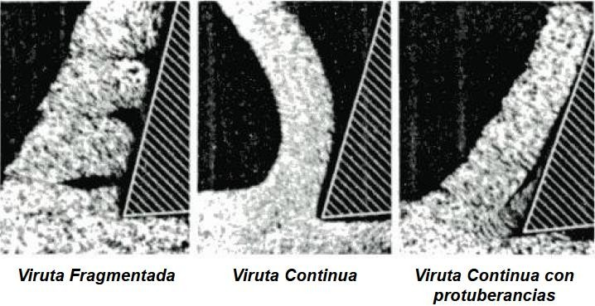

Slide 26
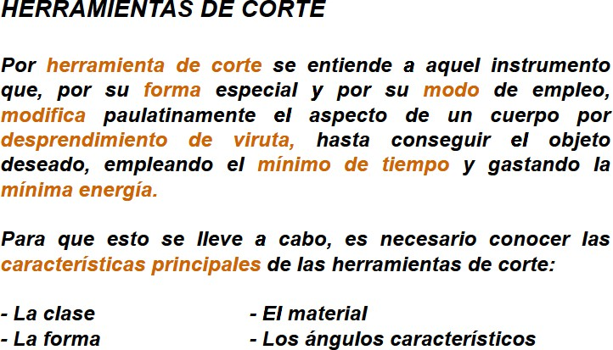

Slide 27
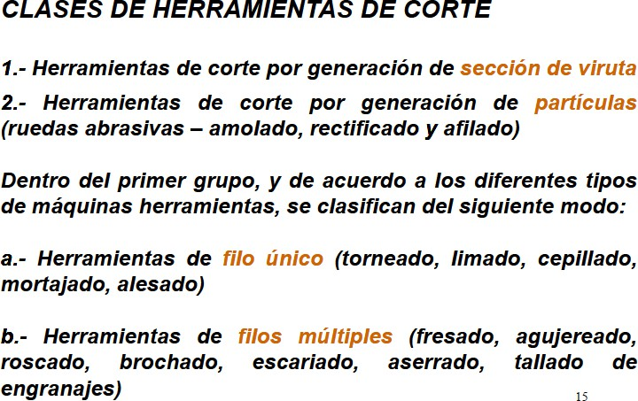


Slide 28
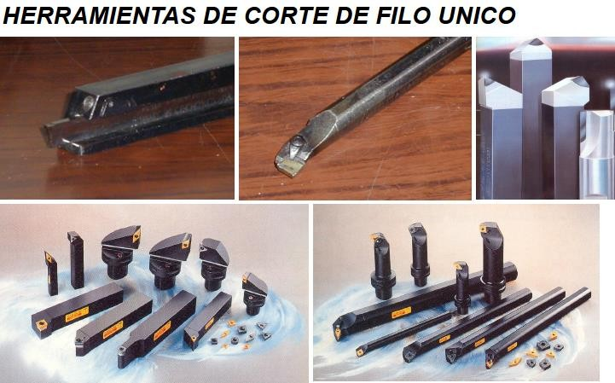

Slide 29
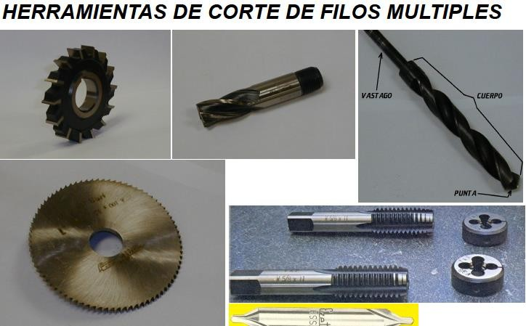

Slide 30
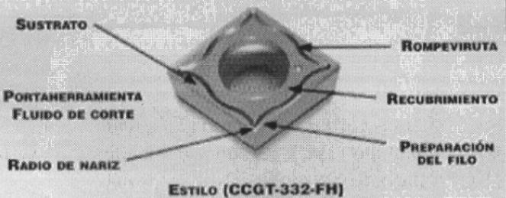
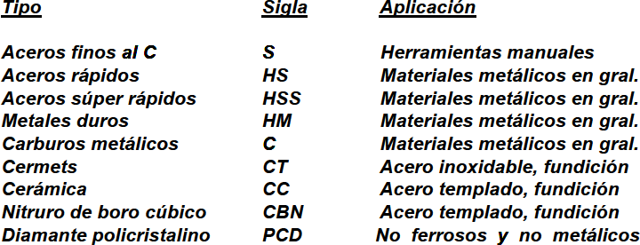

Slide 31
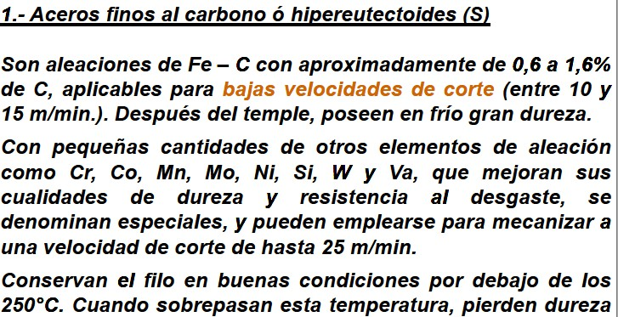
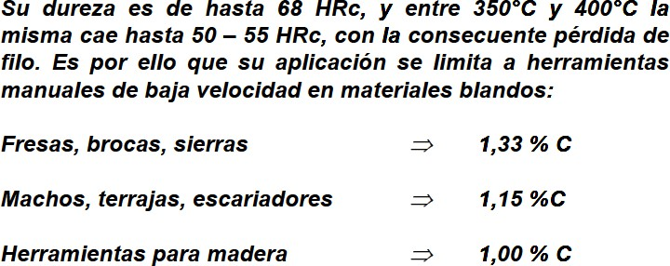

Slide 32
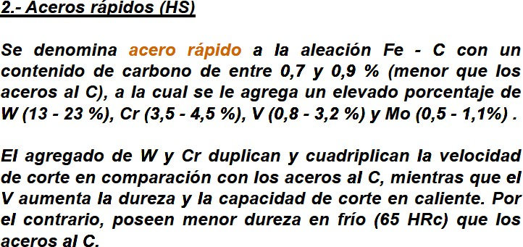
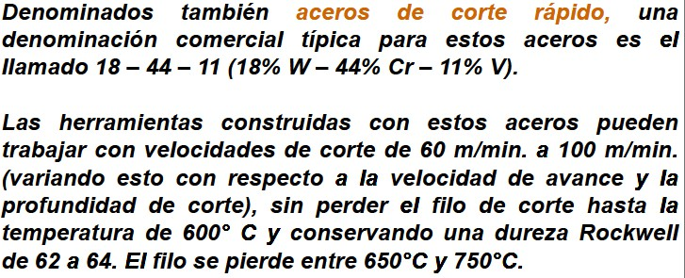

Slide 33
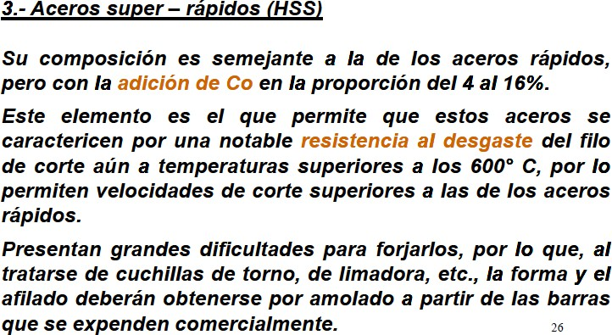

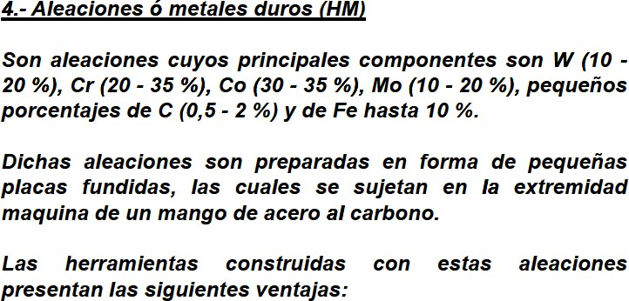

Slide 34





Slide 35



Slide 36


Slide 37




Slide 38




Slide 39


Slide 40



Slide 41




Slide 42


Slide 43


Slide 44



Slide 45


Slide 46


Slide 47


Slide 48


Slide 49


Slide 50


Slide 51


Slide 52


Slide 53


Slide 54


Slide 55



Slide 56




Slide 57



Slide 58


Slide 59


Slide 60



Slide 61


Slide 62


Slide 63


Slide 64


Slide 65

EL MECANIZADO ES UNO DE LOS PROCESOS MÁS IMPORTANTES DE MANUFACTURA, Y SE PUEDE APLICAR A UNA AMPLIA VARIEDAD DE COMPONENTES.
FIGURA 1
Sección transversal del proceso de mecanizado.
Herramienta con ángulo de ataque negativo; comparada con el ángulo positivo en (a).

Slide 66


Slide 67


Slide 68


Slide 69


Slide 70

TEORÍA DE LA FORMACIÓN DE VIRUTA EN EL MECANIZADO DE METALES
La geometría de la mayoría de las operaciones de mecanizado práctico son complejas. Para ello se dispone de un modelo simplificado del mecanizado que desprecia muchas de las complejidades geométricas y describe la mecánica de los procesos con buena precisión, este se llama modelo de corte ortogonal . Aun cuando un proceso real de mecanizado es tridimensional, el modelo ortogonal tiene solamente dos dimensiones para su análisis.
Modelo de corte ortogonal
El corte ortogonal usa por definición una herramienta en forma de cuña, en la cual el
borde cortante es perpendicular a la dirección de la velocidad de corte.
Al presionar la herramienta contra el material se forma una viruta por deformación cortante a lo largo de un plano llamado plano de corte, éste forma un ángulo a con la superficie de trabajo.
Solamente el afilado borde de corte de la herramienta hace que ocurra la falla del material, como resultado, la viruta se separa del material original.

Slide 71

Corte ortogonal: (a) Como un proceso tridimensional y (b) tal como se reduce a dos dimensiones en una vista lateral.
El material se deforma plásticamente a lo largo del plano de corte, por consiguiente, durante el mecanizado se realiza el trabajo de corte.
La herramienta para corte ortogonal tiene solamente dos elementos geométricos, el ángulo de ataque y el ángulo de incidencia. El ángulo de ataque α determina la dirección en la que fluye la viruta formada en la parte de trabajo, y el ángulo de incidencia provee un claro pequeño entre el flanco de la herramienta y la superficie de trabajo recién generada.
Durante el corte, el borde cortante de la herramienta se coloca a cierta distancia por debajo de la superficie original de la pieza. Ésta corresponde al espesor de la viruta antes de su formación to. Al formarse la viruta a lo largo del plano de corte incremento su espesor a tc. La relación de to y tc se llama relación de viruta r.
r = to / tc < 1
Como el espesor de la viruta después del corte es siempre mayor que el espesor antes
del corte, la relación de viruta siempre será menor a 1.

Slide 72





Slide 73


Slide 74


Slide 75


Slide 76


Slide 77


Slide 78


Slide 79



Slide 80

RELACIÓNES DE FUERZA (Ecuación de Marchant).
Consideremos las fuerzas que actúan en la viruta durante el corte ortogonal que se muestra en la figura 9(a). La fuerza R que la herramienta aplica contra la viruta se puede separar en dos componentes perpendiculares F y N.
Fuerzas en el corte de metales: (a) fuerzas que actúan sobre la viruta en el corte ortogonal, y (b) fuerzas que actúan sobre la herramienta y pueden medirse.
La fuerza de fricción F entre la herramienta y la viruta, es la que resiste el flujo de la viruta a lo largo de la cara inclinada de la herramienta.
Fuerza normal N, es perpendicular a la fuerza de fricción y puede usarse para definir el coeficiente de fricción μ entre la herramienta y la viruta:
μ = F / N = tg β
Ambas se pueden sumar para formar la fuerza resultante R, la cual se orienta en un
ángulo β, llamado ángulo de fricción, que se relaciona con el coeficiente de fricción.

Slide 81
Además de las fuerzas de la herramienta sobre la viruta, el trabajo impone dos componentes de fuerza sobre la viruta:
Fuerza cortante Fs. Es la fuerza que causa la deformación de corte que ocurre en el plano de corte.
Fuerza normal a la cortante Fn. Es la fuerza normal a la fuerza cortante.
En base a la fuerza de corte podemos definir el esfuerzo corte que actúa a lo largo del plano de corte entre el trabajo y la viruta: Τ = Fs / As
donde As = área del plano del corte. Ésta se puede calcular como:
As = to . w / sen Ø
El esfuerzo cortante determinado por Τ= Fs/As representa el nivel de esfuerzo requerido para realizar las operaciones de maquinado. En principio, este esfuerzo es igual al esfuerzo cortante del material de trabajo bajo las condiciones en las que ocurre el corte.
La suma vectorial de las dos fuerzas componentes Fs y Fn da por resultado la fuerza resultante R'. Para que las fuerzas que actúan sobre la viruta estén balanceadas, la resultante R' debe ser igual en magnitud, pero en dirección opuesta con la resultante R.

Slide 82





Slide 83



Slide 84



Slide 85


Slide 86


Slide 87



Slide 88



Slide 89



Slide 90



Slide 91




PARÁMETROS BÁSICOS DE UNA OPERACIÓN DE TORNEADO

Slide 92





FUERZA CORTANTE Y POTENCIA DE CORTE

Slide 93



RUGOSIDAD EN LA PIEZA DETERMINADO POR LA HERRAMIENTA DE RADIO re
SI EL PASO (f) ES MAYOR, LA RUGOSIDAD EN LA PIEZA (Ra), ES MAYOR CON UN RADIO re = Cte.
SI EL RADIO (re) ES MAYOR, LA RUGOSIDAD EN LA PIEZA (Ra), ES MENOR CON UN PASO f = Cte

Slide 94

FORMAS DE TOMAR LA PIEZA EN EL TORNO: PLATO UNIVERSAL

Slide 95





FORMAS DE TOMAR LA PIEZA EN EL TORNO

Slide 96


Slide 97





Slide 98





Slide 99
Otros tornos y máquinas de tornear
Además de los tornos mecánicos, se han desarrollado otras máquinas de tornear para satisfacer funciones particulares o para automatizar el proceso de torneado. Entre estas máquinas están:
Torno revólver. Un torno revólver es un torno operado manualmente en el cual el contrapunto se ha reemplazado por una torreta que sostiene hasta seis herramientas de corte.
Torno de mandril. Como su nombre lo indica, este tomo usa un mandril en el husillo para sostener la parte de trabajo. El contrapunto está ausente en esta máquina, de manera que las partes no se pueden montar entre los centros.
Máquina de barra automática. Una máquina de barra es similar al tomo de mandril, excepto que se usa una boquilla en lugar de un mandril, la cual permite alimentar barras largas a través del cabezal en posición de trabajo.
Las máquinas de barras pueden clasificarse como de husillo simple y de husillo
múltiple. Una máquina de barras de husillo simple tiene un husillo
Tornos controlados numéricamente: La secuenciación y la actuación de los movimientos en las máquinas de tomillos y de mandril se han controlado tradicionalmente por medio de plantillas y otros dispositivos mecánicos. La forma moderna es el control numérico computarizado CNC.

Slide 100

Máquina perforadora vertical. TORNO VERTICAL

Slide 101


Slide 102


Slide 103


Slide 104

TORNOS MULTIHUSILLOS.

Slide 105




TORNOS CONTROLADOS
NUMÉRICAMENTE

Slide 106


Slide 107

PERFORADO
El perforado se usa para crear un agujero redondo.
Esto se realiza generalmente con una herramienta giratoria que tiene en su extremo
dos filos cortantes.
La herramienta avanza en una dirección paralela a su eje de rotación dentro de la pieza para formar el agujero, como se ilustra en la figura.

Slide 108



Slide 109

Agujereado con brocas helicoidales
Hay disponibles varias herramientas de corte para hacer agujeros, pero la broca helicoidal es la más común. Sus diámetros fluctúan desde 0,15 mm hasta brocas de 75
mm. Las brocas helicoidales se usan ampliamente en la industria para producir agujeros en forma rápida y económica. La geometría estándar de la broca helicoidal se ilustra en la figura.
El cuerpo de la broca tiene dos ranuras o canales helicoidales (de la hélice deriva el nombre de broca helicoidal). El ángulo de las ranuras helicoidales se llama ángulo de la hélice, un valor típico tiene alrededor de 30°.

Slide 110


En el fresado, una herramienta giratoria con múltiples filos cortantes se mueve lentamente sobre el material para generar un plano o una superficie recta.
La dirección del movimiento de avance es perpendicular al eje de rotación.
El movimiento de rotación lo proporciona la fresal girar.
Hay varias formas de fresado, siendo las dos básicas el fresado periférico y el fresado de frente como se muestra en la figura (c) y (d).

Slide 111
Operaciones relacionadas con el agujereado
Varias operaciones se relacionan con el agujereado.
Primero debe hacerse un agujero por agujereado y después mortificarse por alguna de estas operaciones.
(a) Escariado. Se usa para: agrandar ligeramente un agujero, suministrar una mejor tolerancia en su diámetro y mejorar su acabado superficial. La herramienta se llama escariador el cual tiene por lo general ranuras rectas.
(b) Roscado interior. Esta operación se realiza por medio de un macho y se usa para cortar una
rosca interior en un agujero existente.
(e) Abocardado. En el abocardado se produce un agujero escalonado en el cual un diámetro más grande sigue a un diámetro más pequeño parcialmente dentro del agujero. Se usa un agujero abocardado para asentar las cabezas de los pernos dentro de un agujero de manera que no sobresalgan de la superficie.
Avellanado. Es una operación similar al abocardado salvo que el escalón en el agujero tiene forma de cono para tomillos y pernos de cabeza plana.
Centrado. También llamado agujereado central, esta operación taladra un agujero inicial para establecer con precisión el lugar donde se perforará el siguiente agujero. La herramienta se llama mecha centradora.
Refrenteado. Es una operación similar al fresado que se usa para suministrar una superficie maquinada plana en la parte de trabajo en una área localizada.

Slide 112

Máquinas perforadoras
El perforado es similar al torneado. Usa una herramienta de punta sencilla contra una pieza de trabajo en rotación. La diferencia es que el perforado se realiza en el diámetro interior de un agujero existente, en lugar del diámetro exterior de un cilindro existente. En efecto, el perforado es una operación de torneado interno.
Las máquinas herramienta usadas para realizar las operaciones de perforado se llaman máquinas perforadoras (también agujereadoras). Se podría esperar que las máquinas perforadoras tuvieran características comunes con las máquinas de torneado; ciertamente, como se indicó antes, los tomos se usan algunas veces para realizar el perforado. Las máquinas perforadoras pueden ser horizontales o verticales. La designación se refiere a la orientación del eje de rotación del husillo de la máquina o de la pieza de trabajo. En una operación de perforado horizontal, la disposición se puede arreglar en cualquiera de dos formas.

Slide 113

El taladro radial es una perforadora grande diseñado para cortar agujeros en piezas grandes. Tiene un brazo radial a lo largo del cual se puede mover y ajustarse el cabezal del taladro. Por lo tanto, el cabezal puede ponerse en posición a lo largo del brazo en lugares que son significativamente distantes de la columna, lo cual permite acomodar piezas de trabajo grandes

Slide 114


FRESADO: El fresado es una operación de maquinado en la cual se hace pasar una pieza de trabajo enfrente de una herramienta cilíndrica rotatoria con múltiples filos cortantes (en algunos casos raros se usa una herramienta con un solo filo cortante llamado cortador volante).
Hay dos tipos básicos de operaciones de fresado como se muestra en la figura:
fresado periférico y
fresado en las caras.
Hay varios tipos de fresado periférico: (a) fresado de placa, la forma básica de fresado periférico en la cual el ancho de la fresa se extiende más allá de la pieza de trabajo en ambos lados; (b) ranurado, también llamado fresado de ranuras, en el cual el ancho de la fresa es menor que el ancho de la pieza de trabajo, creando una ranura en el trabajo (cuando la fresa es muy delgada se puede usar esta operación para tallar ranuras angostas o para cortar una pieza de trabajo en dos, llamado fresado aserrado); (c)fresado lateral, en el cual la fresa maquina el lado de una pieza de trabajo; y (d) fresado paralelo simultáneo, el cual es el mismo que el fresado natural, excepto que el corte tiene lugar en ambos lados del trabajo

Slide 115

En el fresado periférico hay dos direcciones opuestas de rotación que puede tener la fresa con respecto al trabajo. Estas direcciones distinguen dos formas de fresado, fresado ascendente y fresado descendente que se ilustran en la fig. 42.
En el fresado ascendente, también llamado fresado convencional, la dirección del movimiento de los dientes de la fresa es opuesto a la dirección de avance cuando cortan el trabajo. Es decir, cortan "contra el avance".
En el fresado descendente, también llamado fresado tipo escalamiento, la dirección del movimiento de la fresa es la misma que la dirección de avance cuando los dientes cortan el trabajo. Es un fresado "con el avance".

Slide 116

Fresado frontal: En el fresado frontal, el eje de la fresa es perpendicular a la superficie de trabajo y el maquinado se ejecuta por los bordes o filos cortantes del extremo y la periferia de la fresa. Cuando el diámetro de la fresa es más grande que el ancho de la pieza de trabajo, de tal manera que la fresa sobrepasa al trabajo en ambos lados, se denomina fresado frontal convencional

Slide 117
Fresas
La clasificación de las fresas como se les conoce comúnmente, está muy asociada con las
operaciones de fresado que acabamos de describir. Los tipos de fresas incluyen los siguientes:
fresas planas: Éstos se usan en el fresado periférico de planchas, son fresas cilíndricas con varias filas de dientes. Los bordes cortantes se orientan por lo general en un ángulo de hélice para reducir el impacto de la entrada en el trabajo.
fresas formadoras: En estos cortadores periféricos, los bordes cortantes tienen un perfil especial que imparten el trabajo. Una aplicación importante está en la fabricación de engranes, en el cual la fresa formadora tiene una forma que corta las ranuras entre los dientes adyacentes de los engranes, formando de esta manera la geometría del diente del engrane.
fresas frontales: Éstos se diseñan con dientes que cortan tanto lateralmente como en la periferia de la fresa. Las fresas frontales se pueden hacer de acero de alta resistencia al desgaste, o se pueden diseñar para usar insertos de carburo.
fresa terminal: una fresa terminal se parece a una broca, pero si la observamos con más atención está diseñada para un corte primario con los dientes periféricos más que con su extremo -una broca corta solamente en su extremo al penetrar en el trabajo.
Las fresas terminales se diseñan con extremos cuadrados, extremos con radio y extremos de bola.
Los extremos pueden usarse para fresado frontal, fresado de perfiles y cavidades, cortar ranuras, grabar, fresar contornos de superficies y tallar dados.

Slide 118


Condiciones de corte en fresado: La velocidad de corte se determina con el diámetro exterior de la fresa. Ésta se puede convertir a la velocidad de rotación del husillo usando una fórmula que por ahora nos debe ser familiar

Slide 119


Para el fresado frontal es costumbre dejar para la aproximación la distancia A más una distancia O, que representa la profundidad de desbaste inicial. Hay dos casos posibles, como se muestra

Slide 120

Máquinas fresadoras de rodilla y columna: La máquina fresadora de rodilla y columna es la máquina herramienta básica para fresado. Deriva su nombre del hecho que sus dos principales componentes son una columna que soporta el husillo y una rodilla (se parece a una rodilla humana) que soporta la mesa de trabajo. Se puede disponer de máquinas horizontales o verticales, como se ilustra en la fig. 48. En la versión horizontal, un árbol soporta generalmente a la fresa. El árbol es básicamente una flecha que sostiene la fresa y se acciona mediante el husillo principal. En las máquinas horizontales se provee un brazo para sostener el árbol. En las máquinas de rodilla y columna verticales las fresas se pueden montar directamente en el husillo principal.

Slide 121

Otra máquina especial es la fresadora con corredera en la cual el cabezal de la herramienta que contiene el husillo, se localiza sobre el extremo de una corredera horizontal; la corredera se puede ajustar hacia dentro y hacia fuera sobre la mesa de trabajo para dirigir la fresa hacia el trabajo.
El cabezal de la herramienta se puede girar también para lograr una orientación angular de la fresa hacia el trabajo. Estas características aportan considerable versatilidad en el maquinado de varias formas de trabajo

Slide 122

Fresadora tipo bancada: Las máquinas fresadoras tipo bancada se diseñan para la producción en masa. Están construidas con mayor rigidez que las máquinas de rodilla y columna, y permiten las velocidades de avance más críticas y las profundidades de corte que se necesitan para las altas velocidades de remoción de material.

Slide 123
Máquinas tipo cepillo: Las máquinas tipo cepillo forman la categoría más grande de máquinas fresadoras. Su apariencia general y su construcción son las de un cepillo grande; la diferencia es que en lugar del cepillado llevan a cabo el fresado. Por consiguiente, uno o más cabezales de fresado sustituyen a las herramientas de corte de una sola punta que se usan en los cepillos, y el movimiento del trabajo que pasa enfrente de la herramienta es un movimiento de velocidad de avance más que un movimiento de velocidad de corte. Las fresas tipo cepillo se construyen para maquinar partes muy grandes. La mesa de trabajo y la cama de la máquina son pesadas y relativamente bajas, casi al ras del piso, y los cabezales fresadores se sostienen sobre una estructura puente que se extiende a través de la mesa.
Fresas trazadoras: Una fresa trazadora, también llamada fresa perfiladora, está diseñada para reproducir una geometría irregular de la parte creada sobre una plantilla. Un estilete de prueba controlado por avance manual o automático sigue la plantilla, mientras el cabezal de fresado duplica la trayectoria del estilete para maquinar la forma deseada. Las máquinas trazadoras se pueden dividir en los siguientes tipos:
trazado x-y, en la cual la plantilla es una forma plana con un contorno que se perfila usando un control de dos ejes,
trazado x-y-z, en el cual el estilete sigue un patrón tridimensional usando un control de tres ejes.

Slide 124
CENTROS DE MAQUINADO Y CENTROS DE TORNEADO
Un centro de maquinado es una máquina altamente automatizada capaz de realizar múltiples operaciones de maquinado en una instalación bajo CNC (control numérico computarizado) con la mínima intervención humana. Las operaciones típicas son aquellas que usan herramientas de corte rotatorio, como los cortadores y las brocas. Las siguientes características hacen de estos centros de maquinado una máquina productiva:
Cambio automático de herramientas. Para cambiar de una operación de maquinado a la siguiente se deben cambiar las herramientas. Esto se hace en un centro de maquinado por medio de un programa de control numérico que controla a un cambiador automático de herramientas diseñado para intercambiar cortadores entre los husillos de la máquina y un tambor de almacenamiento de herramientas. Las capacidades de estos tambores fluctúan por lo general de 16 a 80 herramientas de corte.
Paletas transportadoras. Algunos centros de maquinado están equipados con dos o más paletas transportadoras que pueden transferir automáticamente la pieza de trabajo al husillo de la máquina. Con dos paletas, el operador puede descargar las partes previamente maquinadas y cargar las siguientes, mientras la máquina herramienta se encarga de maquinar la parte en tumo. Esto reduce el tiempo no productivo en la máquina.

Slide 125

Posicionado automático de las partes de trabajo. Muchos centros de maquinado tienen más de tres ejes. Uno de los ejes adicionales se diseña frecuentemente como una mesa rotatoria para poner la parte en posición formando un ángulo específico con respecto al husillo. La mesa rotatoria permite a la herramienta de corte desempeñar el maquinado en cuatro lados de la parte en una sola instalación.
Los centros de maquinado se clasifican en horizontales, verticales o universales. La designación se refiere a la orientación del husillo. Los centros de maquinado horizontales maquinan normalmente partes de forma cúbica donde la herramienta de corte tiene acceso a los cuatro lados verticales del cubo.
Los centros de maquinado vertical están adaptados para partes planas en los cuales la herramienta puede maquinar la superficie superior. Los centros de maquinado universal tienen cabezales de trabajo que pueden girar los ejes del husillo a cualquier ángulo entre el vertical y el horizontal, como se ilustra en la figura.
El éxito de los centros de maquinado CNC ha conducido al desarrollo de centros de torneado CNC.

Slide 126
OTRAS OPERACIONES DE MAQUINADO
Además del torneado, fresado y agujereado, se deben incluir otras operaciones de maquinado en nuestro estudio: 1) perfilado y cepillado, 2) escariado y 3) aserrado.
Perfilado (limado) y cepillado:
El perfilado y el cepillado son operaciones similares, ambas incluyen el uso de una herramienta de corte de punta sencilla movida linealmente con respecto a la pieza de trabajo. En el perfilado convencional y cepillado, se crea una superficie plana y recta. En el perfilado, el movimiento de velocidad se obtiene al mover la herramienta de corte, mientras que en el cepillado se logra con el movimiento de la pieza de trabajo.
Las herramientas de corte usadas en el perfilado y cepillado son herramientas de punta sencilla. A diferencia del torneado, en el perfilado y cepillado el corte se interrumpe, y somete a la herramienta a cargas de impacto a la entrada del trabajo. Además, estas máquinas herramienta están limitadas a bajas velocidades debido a su movimiento de vaivén. Estas condiciones dictan normalmente el uso de herramientas de corte de acero de alta velocidad.
Perfilado: El perfilado se ejecuta en una máquina herramienta llamada perfiladora. Los componentes de la perfiladora incluyen un ariete o corredera que se mueve con respecto a la columna para proveer el movimiento de corte, y una mesa de trabajo que sujeta la pieza y realiza el movimiento de avance. El movimiento del ariete es una carrera hacia adelante para lograr el corte y una carrera de regreso durante la cual la herramienta se eleva ligeramente para esquivar a la pieza, e inmediatamente se coloca en posición para el siguiente paso.

Slide 127



Slide 128

Cepillado: La máquina herramienta para cepillado se llama cepillo. La velocidad de corte se logra por medio de una mesa de trabajo oscilante que mueve la pieza posterior de una herramienta de corte de punta sencilla. La construcción y la capacidad de movimiento de un cepillo permite el maquinado de partes mucho más grandes que las de un perfilador. Los cepillos se pueden clasificar como cepillos de mesa abiertos lateralmente o cepillos de doble columna.

Slide 129

Operaciones relacionadas: El perfilado y cepillado se pueden usar para maquinar otras superficies diferentes a las planas. La restricción es que las superficies deben ser rectas. Esto permite el tallado de canales, ranuras, dientes de engranes y otras formas, como las ilustradas:
Para cortar algunas de estas formas, es necesario especificar geometrías especiales diferentes a las herramientas estándar de punta sencilla. De hecho, las herramientas especiales para maquinado se usan algunas veces para este fin. Un ejemplo importante es el formador de engranes, un formador vertical diseñado especialmente para avance rotatorio y cabezal de herramienta sincronizada para generar los dientes de los engranes rectos o cilíndricos.

Slide 130



Escariado (brochado)
El escariado se realiza usando una herramienta de corte de dientes múltiples que se mueve linealmente con relación al trabajo en dirección al eje de la herramienta. La herramienta de corte se llama escariador, y la máquina herramienta se llama máquina escariadora. Éste es un método de maquinado altamente productivo en algunos trabajos que usan el escariado. Las ventajas incluyen buen acabado de la superficie, tolerancias estrechas y una gran variedad de formas posibles de trabajo. Debido a la geometría complicada del escariador y a que frecuentemente se diseña a la medida, la herramienta es costosa.

Slide 131
Aserrado
El aserrado es un proceso en el que se corta una hendidura angosta dentro de la pieza por medio de una herramienta que tiene una serie de dientes estrechamente espaciados. El aserrado se usa normalmente para separar una pieza en dos o para cortar un trozo no deseado de la pieza. A estas operaciones se les llama frecuentemente operaciones de separación. El aserrado es un proceso importante de manufactura, ya que muchas fábricas requieren de operaciones de corte en algunos puntos de su secuencia de manufactura.
En la mayoría de las operaciones de aserrado, la pieza se mantiene estática y la hoja de la sierra se mueve con respecto a ella. Hay tres tipos básicos de aserrado, de acuerdo con el tipo de movimiento de la sierra: (a) con hoja de sierra, (b) con sierra de cinta y (e) con sierra circular.
Hoja de sierra: El corte con hoja de sierra segueta involucra un movimiento lineal de vaivén de la sierra contra el trabajo. Este método de aserrado se usa frecuentemente en operaciones de trozado. El corte se realiza solamente en la carrera hacia adelante de la sierra. Debido a esta acción de corte intermitente el corte con sierra es por naturaleza menos eficiente que los otros métodos de aserrado, ambos son continuos

Slide 132



Sierra de cinta: El aserrado con cinta implica un movimiento lineal continuo que utiliza una sierra cinta hecha en forma de banda flexible sin fin con dientes en uno de sus bordes. La máquina aserradora es una sierra de cinta, que tiene un mecanismo de transmisión con poleas para mover y guiar continuamente la sierra cinta delante del trabajo.

Slide 133

Hoja de la sierra: En las tres operaciones de aserrado anteriores, las hojas de la sierra tienen ciertas características comunes que incluyen la forma de los dientes, su espaciamiento y la disposición de los mismos. La forma de los dientes se refiere a la geometría de cada diente de corte. El ángulo de inclinación o ataque, el ángulo del claro, el espaciamiento entre los dientes y otras características de la geometría se muestran en la parte (a) de la figura. El espaciamiento entre los dientes es la distancia entre los dientes adyacentes sobre la hoja de la sierra.
Este parámetro determina el tamaño del diente y el tamaño de la garganta entre los dientes. La garganta proporciona un espacio para la formación de viruta por los dientes adyacentes de corte. Las diferentes formas de los dientes se adecúan a los diferentes materiales de trabajo y situaciones de corte.
Se usan dos formas comunes en corte con cierra y corte con cinta. La disposición de los dientes permite que la ranura de corte hecha por la hoja de la sierra sea más ancha que el ancho de la hoja en sí; de otra manera la hoja podría atascarse contra las paredes de la ranura hecha por la sierra.

Slide 134

ESMERILADO Y OTROS PROCESOS ABRASIVOS
El maquinado abrasivo implica la eliminación de material por la acción de partículas abrasivas duras que están por lo general pegadas a una rueda. El esmerilado es el proceso abrasivo más importante. El esmerilado, en términos de número de máquinas herramienta en uso, es el más común de todas las operaciones de trabajo de metales.
El rectificado, pulimentado, súper acabado, pulido y abrillantado son otros procesos abrasivos. Los procesos de maquinado abrasivo se usan como operaciones de acabado, aunque algunos de ellos son capaces de altas velocidades de remoción de material que rivalizan con las operaciones de maquinado convencional.
El uso de abrasivos para dar forma a las partes de trabajo es probablemente el proceso más
antiguo de remoción de material.
Las razones por las que los procesos abrasivos son importantes comercial y tecnológicamente en la actualidad, son las siguientes:
Se pueden usar en todos los tipos de materiales, desde metales blandos hasta aceros endurecidos, y en materiales no metálicos como cerámicas y silicio.
Algunos de estos procesos se pueden usar para producir acabados superficiales extremadamente finos de hasta 0,025 m.
•Para ciertos procesos abrasivos, las dimensiones pueden mantener tolerancias
extremadamente pequeñas.
Algunos otros procesos de remoción de material se clasifican también dentro del maquinado abrasivo, debido a que realizan el corte por medios abrasivos, como el corte con chorro de agua abrasiva y el maquinado ultrasónico. Sin embargo, estos procesos se conocen comúnmente como procesos no tradicionales de remoción de material.

Slide 135
La rueda de esmeril
Una rueda de esmeril consiste en partículas abrasivas y material aglutinante. Los materiales aglutinantes mantienen a las partículas en su lugar y establecen la forma y la estructura de la rueda. Estos dos ingredientes y la forma en que se fabrican, determinan los parámetros de la rueda de esmeril, que son los siguientes:
1.
2.
3.
4.
5.
material abrasivo, tamaño del grano, material aglutinante, grado de la rueda y estructura de la rueda.
Éstos son análogos al material y geometría de las herramientas de corte convencionales. Para lograr el desempeño deseado en una aplicación dada, debe seleccionarse cada parámetro cuidadosamente.
Material abrasivo. Los diferentes materiales abrasivos se adecuan para esmerilar diferentes materiales de trabajo. Las propiedades generales de un material abrasivo para las ruedas de esmeril incluyen alta dureza, resistencia al desgaste, tenacidad y fragilidad.
La dureza, la resistencia y la tenacidad son propiedades convenientes para cualquier material de herramienta de corte. La fragilidad (friability) se refiere a la capacidad del material abrasivo a fracturarse cuando el filo cortante del grano se desgasta, exponiendo así un nuevo filo de corte. A continuación se describen los materiales abrasivos de mayor importancia comercial en la actualidad, y sus valores relativos de dureza se presentan en la tabla

Slide 136
Óxido de aluminio (Al203). Éste es el material abrasivo más común. Se usa para
esmerilar acero y otras aleaciones ferrosas de alta resistencia.
Carburo de silicio (SiC). El carburo de silicio es más duro que el óxido de aluminio, pero no tan tenaz; sus aplicaciones en esmerilado incluyen metales dúctiles como el aluminio, el latón y el acero inoxidable, así como materiales frágiles como algunas fundiciones de hierro y ciertos cerámicas.
Nitruro de boro cúbico (CBN). Cuando se usa como abrasivo, el nitruro de boro cúbico se produce bajo el nombre comercial de Borazon por la General Electric Company. Las ruedas de esmeril de Borazon se usan para materiales duros como aceros de herramienta endurecidos y aleaciones aeroespaciales.
Diamante. Los abrasivos de diamante se dan en forma natural y también pueden hacerse sintéticamente. Las ruedas de diamante se usan generalmente en aplicaciones de esmerilado de materiales abrasivos duros como cerámicas, carburos cementados y vidrio.
Material abrasivo | Dureza Knoop
óxido de aluminio | 2100
Carburo de silicio | 2500
Nitruro de boro cúbico | 5000
Diamante (artificial) | 7000
TABLA 1. Valores de dureza de los materiales abrasivos para ruedas de esmeril.

Slide 137
Tamaño de los granos.
El tamaño de los granos de las partículas abrasivas es un parámetro importante en la determinación del acabado superficial y de la velocidad de remoción del material. El tamaño de grano pequeño produce mejores acabados, mientras que los mayores tamaños de grano permiten velocidades de remoción de material más grandes.
Por lo tanto, cuando se selecciona el tamaño de granos abrasivos, deben tenerse en cuenta ambos parámetros. La selección del tamaño de grano depende también hasta cierto punto del tipo de material de trabajo. Los materiales de trabajo más duros requieren tamaño de grano más pequeño para un corte efectivo, mientras que los materiales más blandos requieren tamaños de granos más grandes.
El tamaño de grano se mide por el procedimiento de cribas y mallas. En este procedimiento los tamaños de grano más pequeños tienen números más grandes y viceversa.
El tamaño de los granos usados en las ruedas de esmeril fluctúan típicamente entre 8 y
250. El grano tamaño ocho es muy grueso y el tamaño 250 es muy fino. Se usan los
tamaños de grano más finos para pulimentado y súper acabado.

Slide 138
Materiales aglutinantes. Los materiales aglutinantes sujetan los granos abrasivos y establecen la forma y la integridad estructural de la rueda de esmeril. Las propiedades convenientes del material aglutinante son: resistencia, tenacidad, dureza y resistencia a la temperatura.
Los materiales aglutinantes comunes usados en las ruedas de esmeril incluyen los siguientes: Aglutinantes vitrificados. Los materiales aglutinantes vitrificados consisten principalmente en arcilla
cocida y materiales cerámicas. La mayoría de las ruedas de esmeril de uso común son ruedas con aglutinantes vitrificados, fuertes y rígidas, resistentes a las temperaturas elevadas y casi no se afectan con el agua y los aceites que puedan usarse en los fluidos de esmerilado.
Aglutinante de silicato. Este material aglutinante consiste en silicato de sodio (Na2SiO3). Sus aplicaciones se limitan generalmente a situaciones en las que se debe minimizar la generación de calor, como en el esmerilado de herramientas de corte.
Aglutinante de caucho. El caucho es el más flexible de los materiales aglutinantes. Se usa como material aglutinante en las ruedas de corte.
Aglutinante de resina. Este aglutinante se hace de varias resinas termo fijas, como fenol formaldehído. Tienen una gran resistencia y se usan para esmerilado de desbaste y operaciones de corte o separación.
Aglutinante de laca. Las ruedas de esmeril aglutinadas con laca son relativamente fuertes pero no rígidas. Se usan frecuentemente en aplicaciones que requieren un buen acabado.
Aglutinante metálico. Los aglutinantes metálicos, bronce por lo general, son los materiales aglutinantes más comunes para ruedas de diamante y de nitruro de boro cúbico. Se usan técnicas de procesamiento de partículas para aglutinar la matriz de los granos abrasivos, en los cuales se pega el material únicamente en la periferia de la rueda, y de esta forma se conservan los materiales abrasivos costosos.

Slide 139

Estructura de la rueda y grado de la rueda.
La estructura de la rueda se refiere al espaciamiento relativo de los granos abrasivos en la rueda.
Además de los granos abrasivos y el material aglutinante, las ruedas de esmeril contienen huecos de aire o poros
Las proporciones volumétricas de los granos, el material aglutinante y los poros se puede expresar
como:
Vg + Vb + Vp = 1 (1)
donde Vg = proporción de los granos abrasivos en el volumen total de la rueda, Vb = proporción del material aglutinante y Vp = proporción de los poros (huecos).
La estructura de la rueda se mide en una escala que va de abierta a densa. Una estructura abierta es aquella en la que Vp es relativamente grande y Vg es relativamente pequeña. Esto es, hay muchos poros y pocos granos por unidad de volumen en una rueda de estructura abierta. Por el contrario, en una estructura densa Vp es relativamente pequeña y Vg es más grande.

Slide 140

Especificación de las ruedas de esmeril. Los parámetros precedentes se pueden designar concisamente usando un sistema de especificación de ruedas de esmeril definido por la American National Standards Institute (ANSI).

Slide 141
Este sistema de especificación usa números y letras para identificar el tipo de abrasivo, el tamaño del grano, el grado, la estructura y el material aglutinante.
Una versión abreviada de la norma ANSI que indica cómo se interpretan los números y las letras. La norma también proporciona identificaciones adicionales que pueden utilizar los fabricantes de ruedas de esmeril.
Prefijo | Tipo de abrasivo | Tamaño de grano | Grado | Estructura | Tipo de aglutinante | Registro del fabricante
30 | A | 46 | H | 6 | v | xx
Prefijo = Símbolo del fabricante para el abrasivo (opcional) Tipo de abrasivo:
A = óxido de aluminio
C = Carburo de silicio, etc. Tamaño del grano:
Burdo = tamaños de grano 8, 10, 12, 14, 16, 20, 24
Mediano = tamaños de grano 30, 36, 46, 54, 60
Fino = tamaños de grano 70, 80, ..., 180
Muy fino = tamaños de grano 220, 240, ..., 600
Grado: La escala va de la A hasta la Z: A = blando, M = mediano, Z = duro. Estructura: Escala numérica: 1 = estructura muy densa, 15 = estructura muy abierta. Tipo de aglutinante: B = resinoso, E = laca, R = caucho, S = silicato, V = vitrificado.
Registro del fabricante: Marca privada de identificación de la rueda (opcional)

Slide 142

Análisis del proceso de esmerilado
Las condiciones de corte en el esmerilado se caracterizan por velocidades muy altas y cortes muy pequeños, comparados con el fresado y otras operaciones de maquinado tradicional. Usando el esmerilado superficial de la fig. 5(a) para ilustrar las características principales del proceso, la velocidad periférico de la rueda de esmeril se determina por la velocidad de rotación de la rueda:
v = π.D.N
(2)
donde v = velocidad superficial de la rueda, en m/min; N = velocidad del husillo, rev/min; D = diámetro de la rueda, en m. La profundidad del corte d, llamada avance radial, es la penetración de la rueda dentro de la superficie original de la pieza. Al proseguir la operación, la rueda de esmeril avanza lateralmente a través de la superficie en cada paso del trabajo.
Esto se llama avance transversal y determina el ancho de la trayectoria del esmerilado w. Este ancho, multiplicado por la profundidad d, determina el área de la sección transversal de corte.

Slide 143

En el esmerilado, la energía específica es mucho más grande que en el maquinado convencional. Hay varias razones para esto
La primera es el efecto del tamaño en maquinado. Como se analizó previamente, el espesor de la viruta en el esmerilado es mucho más pequeño que para otras operaciones de maquinado como el fresado. De acuerdo a este efecto de tamaño, los tamaños más pequeños de viruta en el esmerilado ocasionan que la energía requerida para remover cada unidad de volumen de material sea aproximadamente diez veces más alta que en el maquinado convencional.
Segundo, los granos individuales en una rueda de esmeril tienen ángulos de inclinación extremadamente negativos. El ángulo de inclinación promedio es aproximadamente –30°, con valores de algunos granos individuales hasta –60° (según se cree). Estos ángulos de inclinación muy bajos rinden valores bajos del ángulo del plano de corte y altas deformaciones cortantes, lo anterior significa niveles de energía más altos en esmerilado.
La tercera razón por la cual la energía específica es más alta en esmerilado es porque no todos las partículas individuales se involucran en el corte real. Debido a su posición aleatoria y a las orientaciones de los granos en la rueda, algunos granos no se proyectan lo suficiente dentro de la superficie de trabajo para realizar el corte. Se pueden reconocer tres tipos de acciones de los granos, según se ilustra en la fig. 6:
corte, en el cual los granos se proyectan bastante dentro de la superficie para formar una viruta y remover el material;
roturado en el cual el grano se proyecta dentro del trabajo, pero no lo suficiente para causar corte; en su lugar, la superficie del trabajo se deforma y la energía se consume sin ninguna remoción de material;
roce, en el cual el grano toca la superficie durante su recorrido, pero solamente ocurre fricción de roce, la cual consume energía sin remover ningún material.
El efecto del tamaño, los ángulos de inclinación negativa y las acciones inefectivas de los granos se combinan para causar que los procesos de esmerilado sean muy ineficientes en términos de consumo de energía por volumen de material removido.

Slide 144

Cuatro tipos de esmerilado superficial: (a) husillo horizontal con mesa de trabajo oscilante, (b) husillo horizontal con mesa de trabajo rotatoria, (c) husillo vertical con mesa de trabajo oscilante y (d) husillo vertical con mesa de trabajo rotatoria.

Slide 145

. Esmeriladora superficial con husillo horizontal y mesa de trabajo oscilante

Slide 146


Dos tipos de movimientos de avance en esmerilado cilíndrico externo:
(a) avance transversal y (b) corte hundido

Slide 147


Esmerilado extremo sin centros
Esmerilado interno sin centros

Slide 148


Comparación de (a) esmerilado superficial convencional (b) esmerilado profundo
Configuración típica de un esmerilador de discos

Slide 149



Esmerilador de banda abrasiva
El proceso de rectificado fino: (a) herramienta de rectificado que se usa para la superficie interna de la perforación y (b) patrón creado por la acción de la herramienta de rectificado; también llamado BRIÑIDO:

Slide 150
PROCESOS ABRASIVOS RELACIONADOS
Otros procesos abrasivos incluyen rectificado, pulimentado, superacabado, pulido y
abrillantado. Éstos se usan exclusivamente como operaciones de acabado.
La forma inicial de la parte se crea por algún otro proceso y se termina por medio de alguna de estas operaciones para obtener un acabado superficial superior.
Las partes geométricas usuales para estos procesos se indican en la tabla siguiente y
los acabados superficiales típicos se presentan en la figura.
Proceso | Geometría usual de la pieza
Rectificado fino | Agujero redondo (cilindro de motor de combustión interna)
Lapidado o pulido | Plana o ligeramente esférica (por ejemplo, lente)
Superacabado | Superficie plana, cilíndrica externa
Pulido | Formas misceláneas
Abrillantado | Formas misceláneas
Otra clase de operaciones, llamadas acabado en masa, se usan para acabar partes en forma colectiva más que individual. Estos métodos de acabado masivo se usan también para limpieza y rebabado.

Slide 151

VALORES DE LA RUGOSIDAD SUPERFICIAL PARA EL ESMERILADO

Slide 152
EL SUPERACABADO es un proceso abrasivo similar al rectificado. Ambos procesos usan una barra con abrasivo pegado, la cual se mueve por una acción oscilante y de compresión contra la superficie que se trabaja.
El superacabado difiere del rectificado en los siguientes aspectos: las oscilaciones son más cortas (5 mm), se usan frecuencias más altas (hasta 1.500 oscilaciones por minuto), se aplican presiones más bajas entre la herramienta y la superficie (debajo de 3 Kg/mm2), las velocidades de la pieza de trabajo son más bajas (15 m/min o menos) y los tamaños de granos son generalmente menores (hasta 1.000).
El movimiento relativo entre la barra abrasiva y la superficie de trabajo es variado de manera que los granos individuales no recorren la misma trayectoria. Se usa un fluido de corte para enfriar la superficie del trabajo y eliminar las virutas.
Además, el fluido tiende a separar la barra abrasiva de la superficie de trabajo después de que se alcanza un cierto nivel de tersura en las superficies, de esta forma se previene una acción posterior de corte.
El resultado de estas condiciones de operación son acabados como espejo con valores en la rugosidad superficial cercanos a 0,0254 μm.
El superacabado se puede usar para superficies planas y cilíndricas externas.

Slide 153

EL SUPERACABADO

Slide 154
MAQUINADO NO TRADICIONAL Y PROCESOS DE CORTE TERMICO
El término maquinado no tradicional se refiere a un grupo de procesos, los cuales remueven el exceso de material mediante diversas técnicas que incluyen la energía mecánica, térmica, eléctrica o química (o combinaciones de ellas).
Estos procesos no usan un instrumento afilado de corte en el sentido convencional. Estos requerimientos y la importancia comercial tecnológica de los procesos no tradicionales incluyen los siguientes:
La necesidad de maquinar metales y no metales recién desarrollados. Estos materiales nuevos con frecuencia tienen propiedades especiales (por ejemplo, alta resistencia, tenacidad y dureza), lo cual dificulta o imposibilita maquinarlos mediante métodos convencionales.
Necesidad de realizar geometrías de partes singulares o complejas que no se obtienen con facilidad y que, en algunos casos, son imposibles de preparar mediante maquinado convencional.
Necesidad de evitar daños externos en una parte, lo cual sucede frecuentemente por
las tensiones que surgen por el maquinado convencional.

Slide 155
Los procesos no tradicionales se clasifican de acuerdo con la forma principal de
energía que usan para remover materiales.
En esta clasificación hay cuatro tipos:
Mecánicos. En estos procesos no tradicionales se usa energía mecánica en alguna forma diferente a la acción de una herramienta de corte convencional. La forma común de acción mecánica en los procesos es el trabajo mediante una corriente de alta velocidad de abrasivos o fluidos (o ambos).
Eléctricos. Estos procesos no tradicionales usan energía electroquímica para
remover material; el mecanismo es lo opuesto a la electro deposición.
Térmicos. Estos procesos usan energía térmica para cortar o dar forma a una parte del trabajo. En general se aplica energía térmica a una parte muy pequeña de la superficie de trabajo, provocando que esa parte se remueva por fusión o vaporización del material. La energía térmica se genera mediante la conversión de energía eléctrica.
Químicos. La mayoría de los materiales (en particular los metales) son susceptibles de ataques químicos por medio de ciertos ácidos y otras sustancias. En el maquinado químico, las sustancias seleccionadas remueven el material de algunas áreas de las piezas, mientras que otras zonas de la superficie se protegen con una mascarilla.

Slide 156

PROCESOS DE ENERGIA MECÁNICA
En esta sección examinaremos varios de los procesos no tradicionales de energía mecánica:
1)
2)
3)
4)
el maquinado ultrasónico,
el corte con chorro de agua,
el corte con chorro de agua abrasiva y el maquinado con chorro abrasivo.
El maquinado ultrasónico MU (en inglés USM) es un proceso de maquinado no tradicional en el cual se dirigen a alta velocidad abrasivos contenidos en una pasta fluida sobre una pieza, mediante una herramienta vibratorio en amplitud baja, de alrededor de 0,076 mm y en una alta frecuencia de aproximadamente
20.000 Hz.
La herramienta oscila en una dirección perpendicular a la superficie de trabajo y se alimenta lentamente para que la parte adopte la forma deseada.
Sin embargo, lo que ejecuta el corte es la acción de los abrasivos, chocando contra la superficie de trabajo.

Slide 157
Proceso Especial de Maquinado: Ultrasónico.
Se utiliza para materiales Frágiles y Duros. Remueve metales con el uso de granos abrasivos suspendidos en líquidos, los granos bombardean la superficie de trabajo a alta velocidad siguiendo el contorno de la herramienta.
Un transductor hace que la herramienta oscile en forma lineal a una frecuencia de 30.000 Hz con una amplitud de 0,030 / 0,015 mm, lanzando una línea de transmisión de energía de ondas sonoras que hacen cambiar la longitud normal del material de la herramienta por contracción y expansión.
El porta herramientas se encuentra atornillado al transductor y oscila linealmente, lanzando así las partículas abrasivas sobre la pieza de trabajo, las partículas cortantes son generalmente Carburos de (máx) 0,025 mm.
La herramienta está hecha de latón, Cu, o acero blando, y tiene la forma de la sup. a maquinar, es decir es una especie de matriz.
Pueden mantenerse tolerancias de 0,05 mm o menores dependiendo
esto del tamaño del grano.
Se mecanizan superficies complejas e incluso “no conductoras de electricidad”, tales como la cerámicas, vidrio, acero, carburo, la mayor ventaja es la ausencia de esfuerzos térmicos y bajo costo de herramientas.

Slide 158



Slide 159
Proceso Especial de Maquinado:
Chorro abrasivo:
Se utiliza para materiales Duros y Quebradizos. Remueve metales con el uso de granos abrasivos, que bombardean la superficie de trabajo a una relativa “baja” velocidad.
Por medio de Aire y CO2 se transportan las partículas abrasivas, que chocan en la pieza a 900 / 18000 (m/min). Se utiliza para el corte oxido de aluminio y/o carburo de silicio. Para pulir se utilizan dolomita o bicarbonato de sodio. No es adecuado para corte de materiales blandos, porque las partículas se incrustan en el material. La remoción del material en lenta comparado con otros procesos
Chorro de agua:
Utiliza una corriente agua de alta velocidad como agente de corte, tienen un diámetro de aproximadamente 0,25 mm, y operan a velocidades de 36000 a 54000 m/min.
Dichas velocidades se logran bombeando el liquido a alta presión y al pasar por la boquilla reductora (al reducir el diámetro de salida) aumenta la velocidad, que genera un chorro con gran cantidad de movimiento (masa x velocidad) que al impactar en la pieza, lo corta.
Pueden cortar madera, plásticos, telas, cerámicas y metales.

Slide 160


Slide 161

MAQUINADO CON CHORRO ABRASIVO: No se debe confundir el corte con chorro de agua abrasiva con el proceso denominado maquinado con chorro abrasivo (en inglés AJM), el cual es un proceso de remoción de materiales que se produce por la acción de una corriente de gas a alta velocidad que contiene pequeñas partículas abrasivas, como se muestra en la figura.
El gas es seco, y se usan presiones de 0,2 a 1,4 MPa para propulsar el gas por los orificios de la boquilla con un diámetro de 0,075 a 1 mm), a velocidades de 2,5 a 5,0 m/seg. Los gases incluyen el aire seco, el nitrógeno, el dióxido de carbono y el helio.
Por lo general, el proceso lo realiza un operador en forma manual, quien dirige la boquilla al trabajo. Las distancias normales entre la punta de la boquilla y la superficie de trabajo varían entre 3mm y 5mm.
La estación de trabajo debe contar con ventilación apropiada para el operador.

Slide 162
Proceso Especial de Maquinado:
Electroquímico:
Se basa en los principios usados en la galvanoplasta, salvo que en este caso la pieza a trabajar es el ánodo y la herramienta el cátodo. Remueve metales con buen control dimensional, se usa para configuraciones complicadas, mientras que la herramienta presenta desgastes insignificantes, y se puede remover unos 15 cm3/min. De metal por cada 10000 Amper de corriente.
La exactitud del electrodo (que tiene el contorno requerido), es fundamental en el proceso. Normalmente se usa cobre como electrodo, pero también, bronce, grafito, y tungsteno, debiendo ser conductor eléctrico, fácil de mecanizar, resistentes a la corrosión, dado que normalmente se usa el Cloruro de sodio como electrolito.
El electrolito se introduce entre el electrodo y la pieza, un aumento en la temperatura del electrolito mejora el acabado superficial, pero también esto provoca un aumento de material removido y por lo tanto aumenta la distancia entre el cátodo y la pieza; eso cambia la resistencia así hay menos flujo de corriente y disminuye la cantidad de material removido.
Ventajas:
Se pueden cortar materiales duros.
La herramienta es de material más blandos que la pieza, y no la toca.
No hay calentamiento apreciable, por lo cual no hay cambios metalúrgicos.
No hay fuerzas de corte implicadas, hay energía de corte.
El acabado superficial se puede mantener entre 0,1 a 2,5 micrones.

Slide 163

PROCESOS ELECTROQUÍMICOS DE MAQUINADO
Un grupo importante de procesos no tradicionales utiliza la energía eléctrica para remover el material. Este grupo se identifica con el término de procesos electroquímicos, debido a que se usa la energía eléctrica junto con reacciones químicas para obtener la remoción. De hecho, estos procesos son lo opuesto a la electro deposición.
El material de trabajo debe ser un conductor en el maquinado electroquímico.

Slide 164


Slide 165
Como muestra la figura, la pieza de trabajo es el ánodo y la herramienta es el cátodo. El proceso aplica el principio de que el material se retira de la pieza que funciona como ánodo (el polo positivo) y se deposita en el cátodo (el polo negativo) ante la presencia de un baño electrolítico.
La diferencia en el ECM es que el baño electrolítico fluye con rapidez entre los dos polos para retirar el material removido de la chapa. Por lo tanto, el material que se retira de la pieza no forma una chapa sobre la herramienta.
Por lo general se diseña una herramienta de electrodos (hecha de cobre, bronce o acero inoxidable) que posee aproximadamente la forma inversa a la que se desea obtener. Debe considerarse la separación entre la herramienta y el trabajo. Para conseguir la remoción de metal, se alimenta el electrodo dentro del trabajo a una velocidad igual a la velocidad de remoción del metal de trabajo.
La velocidad de remoción del metal se determina por medio de la primera ley de Faraday, que establece que la cantidad de cambio químico que produce una corriente eléctrica (o sea, la cantidad de metal disuelto) es proporcional a la cantidad de electricidad trasmitida (corriente x tiempo). Esto se expresa mediante:
V = C . I . T
donde V = volumen de metal removido, en cm3; C = una constante llamada la velocidad de remoción específica, que depende del peso atómico, la valencia y la densidad del material de trabajo, en cm3/A.min.; I = corriente en A; y t = tiempo en min.

Slide 166

Remoción de virutas y esmerilado con material electroquímico
La remoción electroquímica de virutas, REV (en inglés ECD), es una adaptación del ECM diseñada para retirar las virutas o para redondear las esquinas agudas de partes de trabajo metálico mediante disolución anódica.
En la figura se muestra una disposición posible para la ECD.
El orificio en la parte de trabajo tiene una viruta filosa del tipo que se produce en una operación de taladrado convencional a través de un orificio.
La herramienta de electrodos está diseñada para concentrar la acción de remoción de metal en la viruta. Se aíslan las partes de la herramienta que no se usan para el maquinado. El material electrolítico fluye por el orificio para alejar las partículas de la viruta.

Slide 167

EL ESMERILADO ELECTROQUÍMICO, EE (en inglés ECG),
Es una forma especial de ECM, en la cual se usa una rueda de esmeril rotatoria con un material de enlace conductivo para aumentar la disolución anódica del exterior metálico de la parte de trabajo, como muestra la figura.
Los abrasivos usados en el ECG incluyen el óxido de aluminio y el diamante
El material de enlace es metálico (para abrasivos de diamante) o es resina impregnada con partículas metálicas para hacerlo eléctricamente conductor (para el óxido de aluminio). Los granos abrasivos que sobresalen de la rueda de esmeril y entran en contacto con la parte de trabajo, establecen la distancia de separación en el ECG. Los electrolitos fluyen por la separación entre los granos para cumplir su función en la electrólisis.
La remoción de chapa es responsable del 95% o más del retiro de metal en el esmerilado electroquímico, y la acción abrasiva de la rueda de esmeril elimina el 5% restante o menos, sobre todo en forma de películas salinas que se producen en la superficie de trabajo durante las reacciones electroquímicas.
Debido a que gran parte del maquinado se consigue mediante acción electroquímica, una rueda de esmeril en este proceso dura mucho más que una rueda en el esmerilado convencional

Slide 168
PROCESOS DE ENERGÍA TÉRMICA
Los procesos de remoción de material basados en la energía térmica se caracterizan por temperaturas locales muy altas con calor suficiente para remover material mediante fusión o vaporización. Debido a las altas temperaturas, estos procesos producen daños físicos y metalúrgicos en la nueva superficie de trabajo. En algunos casos, el acabado resultante es tan pobre que se requiere un procesamiento posterior para alisar la superficie.
Examinamos varios procesos de energía térmica que tienen importancia comercial:
1)
2)
3)
4)
5)
maquinado por descarga eléctrica y corte con alambre de descarga eléctrica, maquinado con haz de electrones,
maquinado con rayo láser,
maquinado con arco de plasma y procesos convencionales de corte térmico.
Los procesos de remoción de material con descarga eléctrica retiran metal mediante una serie de descargas eléctricas discontinuas (chispas) que producen temperaturas localizadas suficientemente altas para fundir o vaporizar el metal en la región inmediata a la descarga. Los dos procesos principales en esta categoría son:
el maquinado por descarga eléctrica.
el maquinado por descarga eléctrica con alambre.

Slide 169

MAQUINADO POR DESCARGA ELÉCTRICA (ELECTROEROSIÓN CONVENCIONAL):
El maquinado por descarga eléctrica (en inglés EDM) es uno de los procesos no tradicionales de uso más amplio.
La figura muestra una disposición de EDM. La forma de la superficie de trabajo acabada se produce mediante una herramienta formada por electrodos.
Ocurren chispas a través de una pequeña separación entre la herramienta y la superficie de trabajo.
El proceso de EDM debe realizarse en presencia de un fluido dieléctrico, el cual crea una trayectoria para cada descarga conforme se ioniza el fluido en la separación.

Slide 170
Proceso Especial de Maquinado:
Descarga Eléctrica:
Se utiliza tanto para materiales Duros como para Blandos. Remueve metales con buen control dimensional, pero sólo se usa para métale conductores.
Se origina por la chispa o arco eléctrico entre el electrodo (que tiene el
contorno requerido), y la pieza a trabajar.
El electrodo se puede fabricar de latón, cobre o grafito, mientras que la herramienta trabaja en un baño sumergido de aceite que cumple la doble función de dieléctrico y refrigerante, para llevarse las partículas de material suelto por la erosión y mantener una resistencia uniforme al flujo de corriente.
El electro-erosionado se desarrollo para trabajar los carburos o aleaciones duras y otros materiales difíciles de maquinar. Puede tardarse más que por métodos convencionales (para materiales blandos), pero en caso de materiales tratados térmicamente es muy oportuno. Utiliza un condensador en paralelo con el electrodo y la pieza de trabajo, recibe una carga de C.C., por medio de una resistencia. Cuando se carga el condensador aumenta el potencial, se mantiene la distancia para generar el arco por medios electrónicos. La densidad en el punto es muy alta yy de fuerza suficiente como para provocar la erosión del material, las partículas son enfriadas y desalojadas por el electrólito, se puede evacuar entre 15 y 250 cm3/h., pero el mejor acabado superficial se logra con menor cantidad hora, también mejora aumentando la frecuencia. El electrodo debe ser un muy buen conductor de eléctrico (carburo de tungsteno, grafito, cobre, bronce, y otros. Se logran maquinar con tolerancias muy precisas de 0,2 micrones.

Slide 171


Slide 172

CORTE POR DESCARGA ELÉCTRICA CON ALAMBRE
(ELECTROEROSIÓN POR HILO):
El corte por descarga eléctrica con alambre (en inglés EDWC) es una forma especial del EDM, que usa un alambre de diámetro pequeño como electrodo para cortar un canal delgado en la pieza. La acción de corte en el EDWC se obtiene por medio de energía térmica, a partir de las descargas eléctricas entre el alambre electrodo y la pieza de trabajo. El EDWC se ilustra en la figura. La pieza de trabajo se alimenta en forma continua y lenta a través del alambre para obtener la trayectoria de corte deseada, de un modo parecido a una operación con sierra tipo cinta. El control numérico se usa para fijar los movimientos de la pieza durante el corte.

Slide 173

Conforme procede la operación de corte, el alambre avanza en forma continua entre un carrete de alimentación y uno de recuperación del mismo para presentar un electrodo nuevo de diámetro constante para el trabajo. Esto ayuda a mantener un ancho de corte constante durante el proceso.
Al igual que en el EDM, el maquinado por descarga eléctrica con alambre debe realizarse en presencia de un material dieléctrico. Éste puede aplicarse ya sea mediante boquillas dirigidas a la interfase herramienta-pieza, como en nuestra figura, o por inmersión de la pieza en un baño dieléctrico.
Los diámetros del alambre varían entre 0,076 a 0,30 mm, dependiendo del ancho del corte requerido. Los materiales que se usan para el alambre incluyen el latón, el cobre, el tungsteno y el molibdeno. Los fluidos dieléctricos incluyen el agua deionizada o el aceite.

Slide 174

MAQUINADO CON HAZ DE ELECTRONES
El maquinado con haz de electrones, MHE (en inglés EBM) es uno de los varios procesos industriales que usan haces de electrones. Además del maquinado, otras aplicaciones de la tecnología incluyen el tratamiento térmico y la soldadura. El maquinado con haz de electrones utiliza una corriente de electrones a alta velocidad dirigida hacia la superficie de la pieza de trabajo para remover material mediante fusión y vaporización.
La figura contiene un esquema del proceso EBM. Un cañón de haz de electrones genera una corriente continua de electrones que se aceleran a aproximadamente tres cuartos de la velocidad de la luz y se enfocan a través de una lente electromagnética sobre la superficie de la pieza. El lente es capaz de reducir el área del haz a un diámetro tan pequeño como 0,025 mm.

Slide 175
Al chocar contra la superficie, la energía cinética de los electrones se convierte en energía térmica de una densidad muy alta, la cual funde o vaporiza el metal en un área localizada.
El EBM debe realizarse en una cámara de vacío para eliminar la colisión de los electrones con las moléculas de gas.
El maquinado con haz de electrones se usa para diversas aplicaciones de corte de alta precisión sobre cualquier material conocido.
Las aplicaciones incluyen el taladrado de orificios de diámetro muy pequeño, de hasta 0,05 mm de diámetro; taladrado de orificios, cuya relación entre profundidad y diámetro sea muy alta, mayores que 100:1, y el corte de ranuras con un ancho de 0,025 mm.
Estos cortes pueden hacerse con tolerancias muy pequeñas sin fuerzas de corte ni
desgaste de herramientas.
El proceso es ideal para el micro maquinado y por lo general se limita a operaciones de corte en partes delgadas en el rango de 0,25 a 6,3 mm de espesor.
Otras limitaciones o desventajas del maquinado con haz de electrones son la necesidad de realizar el proceso al vacío, la alta energía requerida y el equipo que es costoso.

Slide 176
Proceso Especial de Maquinado:
Rayo Láser:
Es una abreviación del ”AMPLIFICACIÓN DE LA LUZ POR LA EMISIÓN ESTIMULADA DE LA RADIACIÓN”, es decir: es un poderoso rayo monocromático de la luz, el cual se enfoca de modo que sea muchas veces más brillante que la luz del sol.
El maquinado por láser es en realidad, un proceso termoeléctrico, para evaporación de materiales, aunque algunos son removidos en estado líquido a alta velocidad. Se basa en un destello de luz relativamente débil que es amplificado en el rubí debido a que ciertos iones del cromo en el rubí emiten fotones, a medida que el rayo de luz rebota atrás y adelante, dentro de él. Esta energía liberada del rubí, acelera la intensidad del rayo de luz que abandona a la varilla y se enfoca sobre la pieza a trabajar, el láser de rubí es más eficiente, cuando se mantiene más frío, y sirve para este propósito el nitrógeno liquido (-196 °C).
El destello de luz opera mejor cuando está caliente, por lo tanto el aire caliente circula por encima. La cámara al vacío entre el rubí y la lámpara de destello, actúa como aislante, y permite mantener las dos temperaturas. La lámpara emite destello de 3 a 12 cada min., y la energía del láser es aplicada a la pieza en menos de 0,002 segundos.
Hay otros tipos de láser de estado gaseoso utilizando CO2, y líquidos como también semiconductores. Todos involucran un rayo de luz claro. Se usa para el taladrado de agujeros microscópicos y trabajos delicados donde se debe quitar pequeñas cantidades de material. Pueden vaporizar algunos materiales conocidos, tienen pequeñas zonas calientes y se pueden trabajar materiales no metálicos
La principal desventaja de este proceso es el alto costo del equipo, la baja eficiencia de operación, dificultad de control de la precisión, usándose para piezas pequeñas.
También se usa para soldar.

Slide 177
Maquinado con rayo láser
Los láseres se han usado para diversas aplicaciones industriales que incluyen el tratamiento térmico, la soldadura y la medición, así como en los procesos de marcado, taladrado y corte.
Un láser es un transductor óptico que convierte energía eléctrica en un haz luminoso altamente coherente. Un rayo láser tiene varias propiedades que lo distinguen de otras formas de luz. Es monocromático (en teoría, la luz tiene una longitud de onda única) y muy alineado -los rayos de luz en el haz están casi perfectamente paralelos.
Estas propiedades permiten enfocar la luz generada por un láser, mediante lentes ópticos convencionales, sobre un punto muy pequeño, produciendo densidades muy potentes.
Dependiendo de la cantidad de energía que contiene el rayo de luz y su grado de
concentración en el punto, se realizan diversos procesos industriales

Slide 178


Slide 179


Slide 180
PROCESOS DE CORTE CON ARCO ELÉCTRICO
En este proceso se usa el intenso calor que proviene de un arco eléctrico para fundir
virtualmente cualquier metal para soldar o cortar.
Casi todos los procesos de corte usan el calor generado por un arco entre un electrodo y una pieza metálica (por lo general una placa o lámina plana) para fundir un canal que separa la pieza. Los procesos de corte con arco eléctrico más comunes son:
el corte con plasma de arco y
el corte con electrodo de carbón y aire.
Corte con arco de plasma:
Las características generales del corte con arco de plasma se ilustran en la figura.
El arco del plasma se genera entre un electrodo (dentro del soplete) y la pieza de trabajo o ánodo. El plasma fluye a través de una boquilla enfriada por agua, que controla y dirige la corriente a la posición deseada de la pieza.
El chorro de plasma resultante es una corriente de alta velocidad bien alineada con temperaturas extremadamente altas en su centro, y con el calor suficiente para cortar a través de un metal, que en algunos casos tiene un espesor de 150 mm.

Slide 181

Un plasma se define como un gas súper calentado eléctricamente y ionizado. El corte con arco de plasma, CAP (en inglés PAC), usa una corriente de plasma que opera a altas temperaturas situadas en el rango de 10.000 a 14.000 °C, para cortar metal por fusión.
En la acción de corte se dirige la corriente de plasma rápidamente hacia la pieza, esta misma acción funde e impulsa el metal fundido por el canal

Slide 182
CORTE CON ELECTRODO DE CARBONO Y AIRE:
En este proceso, el arco se genera entre un electrodo de carbono y un metal, y se usa
un chorro de aire a alta velocidad para alejar la parte fundida del metal.
Este procedimiento se usa con el propósito de formar un canal para separar la pieza o para formar una cavidad en la pieza.
La cavidad prepara los bordes de las placas para soldadura, por ejemplo, para crear un surco en forma de U en una junta empalmada.
El corte con electrodo de carbón y aire se usa en diversos metales, incluyendo el hierro forjado, acero al carbono, las aleaciones bajas y el acero inoxidable, así como diversas aleaciones no ferrosas.
La salpicadura del metal fundido es un riesgo y una desventaja del proceso.

Slide 183
OTROS PROCESOS DE CORTE CON ARCO
Otros procesos de arco eléctrico se utilizan para aplicaciones de corte, aunque no con tanta frecuencia como el corte con plasma de arco o con electrodo de carbón y aire.
Estos otros procesos incluyen:
1)
2)
3)
4)
el corte de metal con arco eléctrico y gas, el corte con arco protegido,
el corte con arco eléctrico por tungsteno y gas y
el corte con arco de carbono.
Las tecnologías son las mismas que se usan en la soldadura de arco, excepto que el calor del arco eléctrico se usa para cortar.
PROCESOS DE CORTE CON OXÍGENO Y GAS COMBUSTIBLE
Una familia de procesos de corte térmico de uso muy difundido, conocida como el corte con flama, usa el calor de combustión de ciertos gases combinado con la reacción exotérmica del metal con el oxígeno.
El soplete de corte que se usa en estos procesos está diseñado para proporcionar una mezcla de gas combustible y oxígeno en las cantidades correctas y dirigir una corriente de oxígeno a la región de corte.

